Slide 1

Hôm nay vui quá,
Thầy cô đến thăm.
Lớp em rộn rã,
Nở nụ cười tươi.
Chúng em xin hứa,
Chăm học, chăm ngoan.
Viết bài sạch đẹp,
Nghe giảng thật siêng.
Nếu còn thiếu sót,
Mong thầy cô dạy.
Để em tiến bộ,
Học giỏi mỗi ngày.

Slide 2
MÔN: TIẾNG VIỆT

Slide 3



01
Khởi động

Slide 4


Slide 5
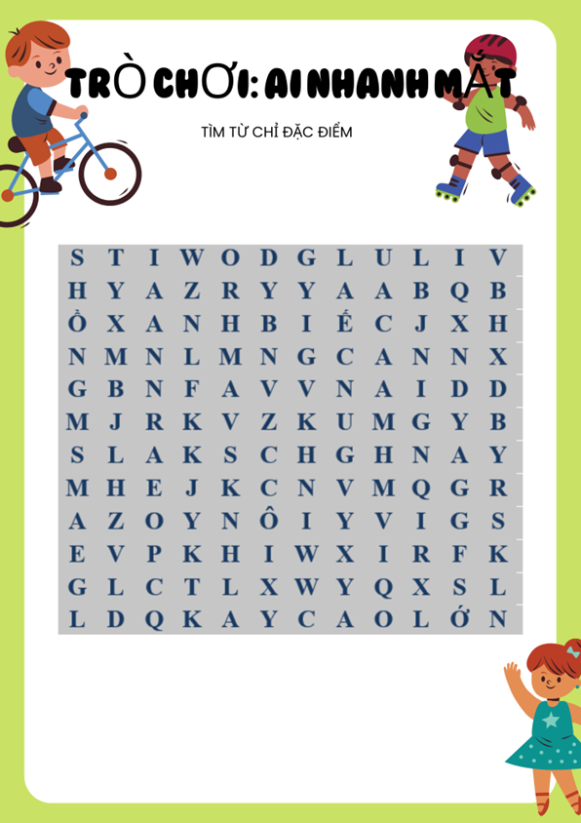


Slide 6
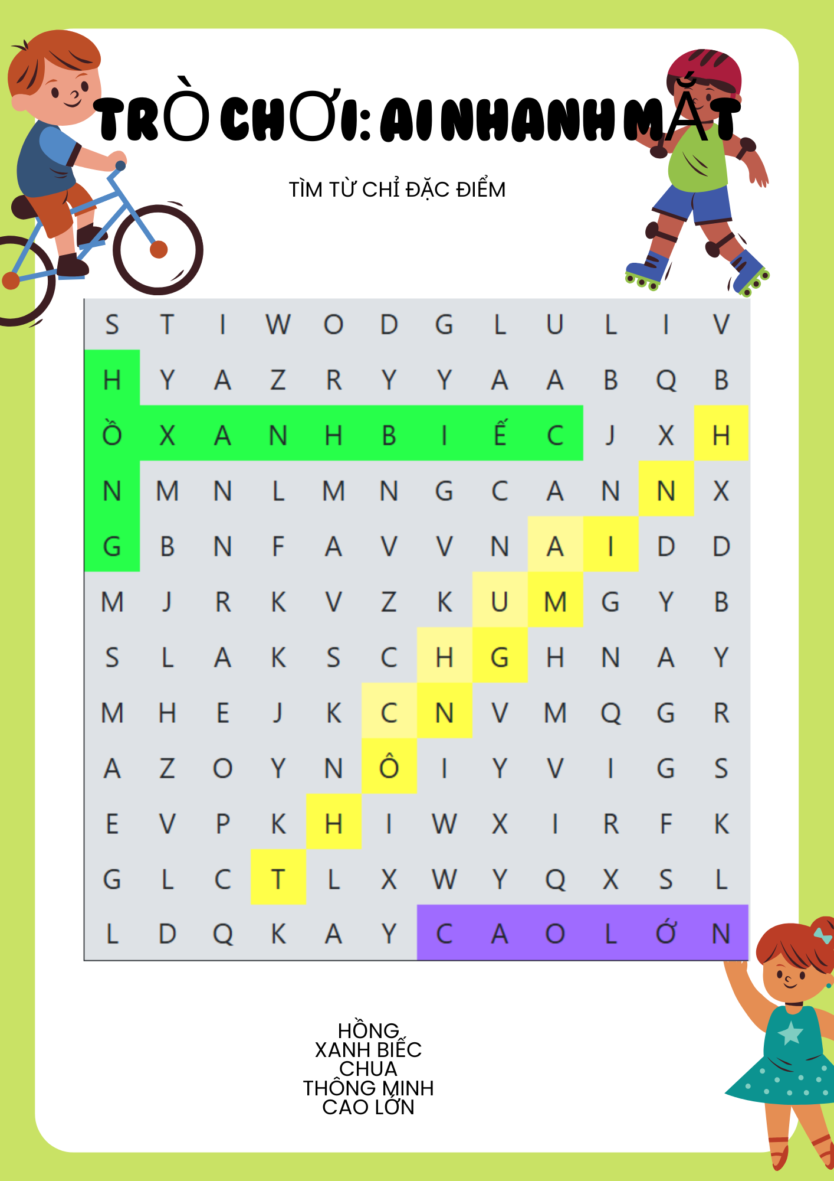


Slide 7


Slide 8
02
LUYỆN TỪ

Slide 9
1. Tìm các từ ngữ chỉ màu đỏ có trong đoạn thơ sau:
Mẫu đơn đỏ thắm
Đỏ chót mào gà
Trạng nguyên thắp lửa
Như đốm nắng xa.
Hồng nhung đỏ thẫm
Đào bích đỏ hồng
Mười giờ đỏ rực
Rạng rỡ vườn xuân.
Trâm Anh

Slide 10
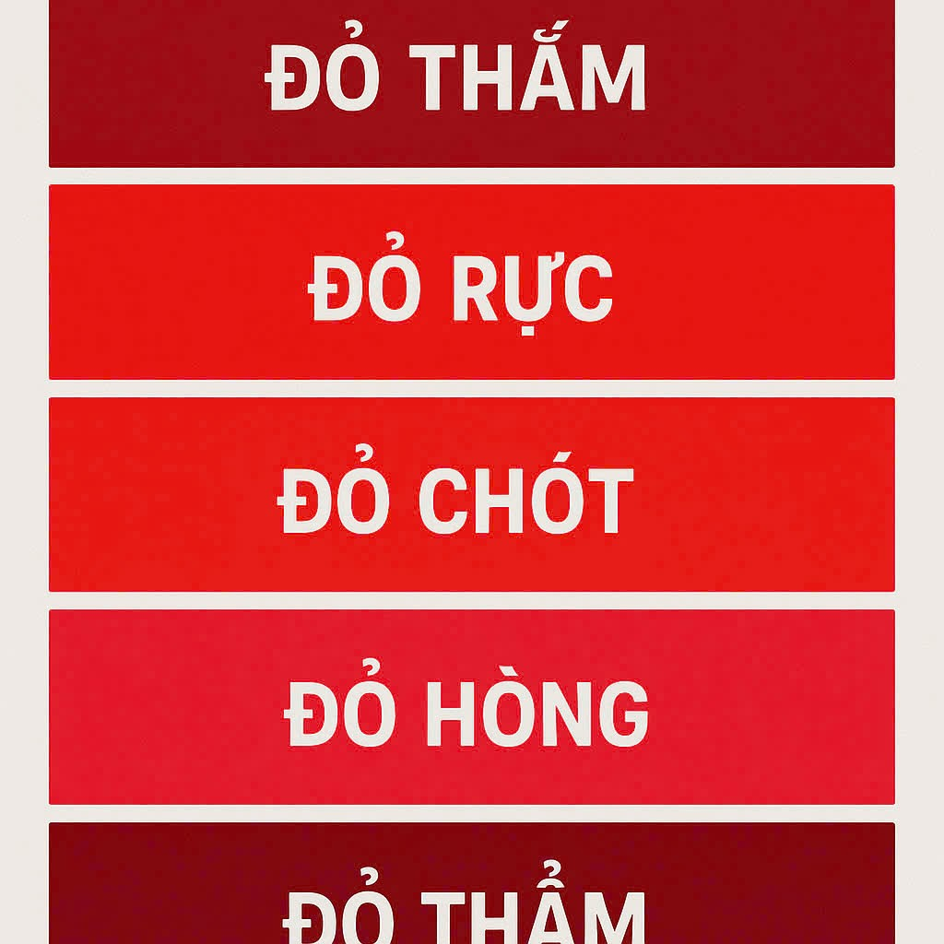
ĐỎ HỒNG

Slide 11
2. Tìm 2-3 từ ngữ:
a. Chỉ màu vàng. M: vàng tươi
b. Chỉ màu trắng. M: trắng tinh
c. Chỉ màu tím. M: tím nhạt
d. Chỉ màu xanh. M: xanh biếc

Slide 12
KHO TỪ SẮC MÀU

Slide 13
Màu vàng | Màu trắng | Màu xanh | Màu tím
vàng úa, vàng hoe, vàng tươi, vàng chanh, vàng giòn, vàng nhạt, vàng đậm, vàng nuột, vàng mượt, vàng ối, vàng xuộm | trắng lóa, trắng bóc, trắng bạch, trắng bệch, trắng nõn, trắng phau, trắng muốt, trắng tinh, trắng toát, trắng ngần, trắng ngà, trắng bong, trắng dã, trắng nuột, trắng hếu | xanh lơ, xanh lục, xanh ngọc, xanh biếc, xanh rờn, xanh thẫm, xanh nét, xanh tươi, xanh um, xanh sẫm, xanh ngát, xanh ngắt, xanh xao, xanh đen, xanh mượt, xanh lè, xanh lét, xanh bóng… | tim tím, tím nhạt, tím đậm, tím lịm, tím than, tím hoa sim, tím cà, tím violet, tím mộng mơ, tím huế, tím sen

Slide 14
03
LUYỆN CÂU

Slide 15
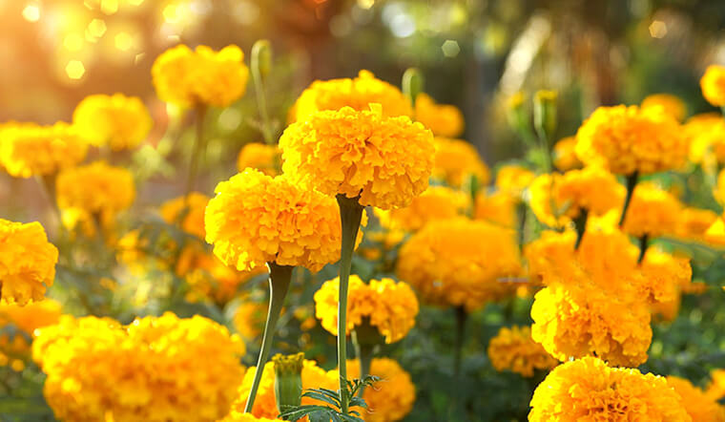
3. Đặt 1- 2 câu có từ ngữ chỉ các màu sắc vừa tìm được ở bài tập 2.
M: Cúc vạn thọ đơm bông vàng tươi.

Slide 16
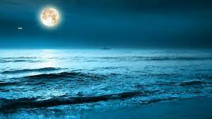
4. Đặt câu thể hiện cảm xúc của em khi thấy một cảnh đẹp.
M: Trăng lên biển lung linh quá!

Slide 17
04
VẬN DỤNG

Slide 18






VẬN DỤNG
Trao đổi với bạn những việc con người cần làm để giữ gìn, tô điểm cho non sông, đất nước ngày càng tươi đẹp.

Slide 19
- Con người cần giữ gìn và bảo tồn các cảnh đẹp: giữ vệ sinh chung, tham gia xây dựng và phát triển cảnh quan.

Slide 20
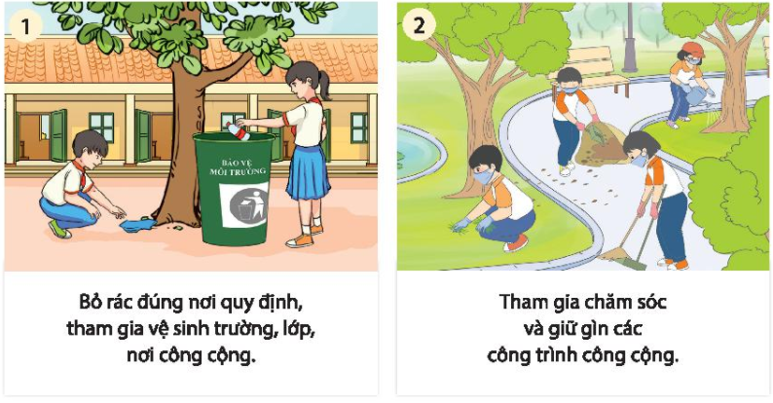

Slide 21
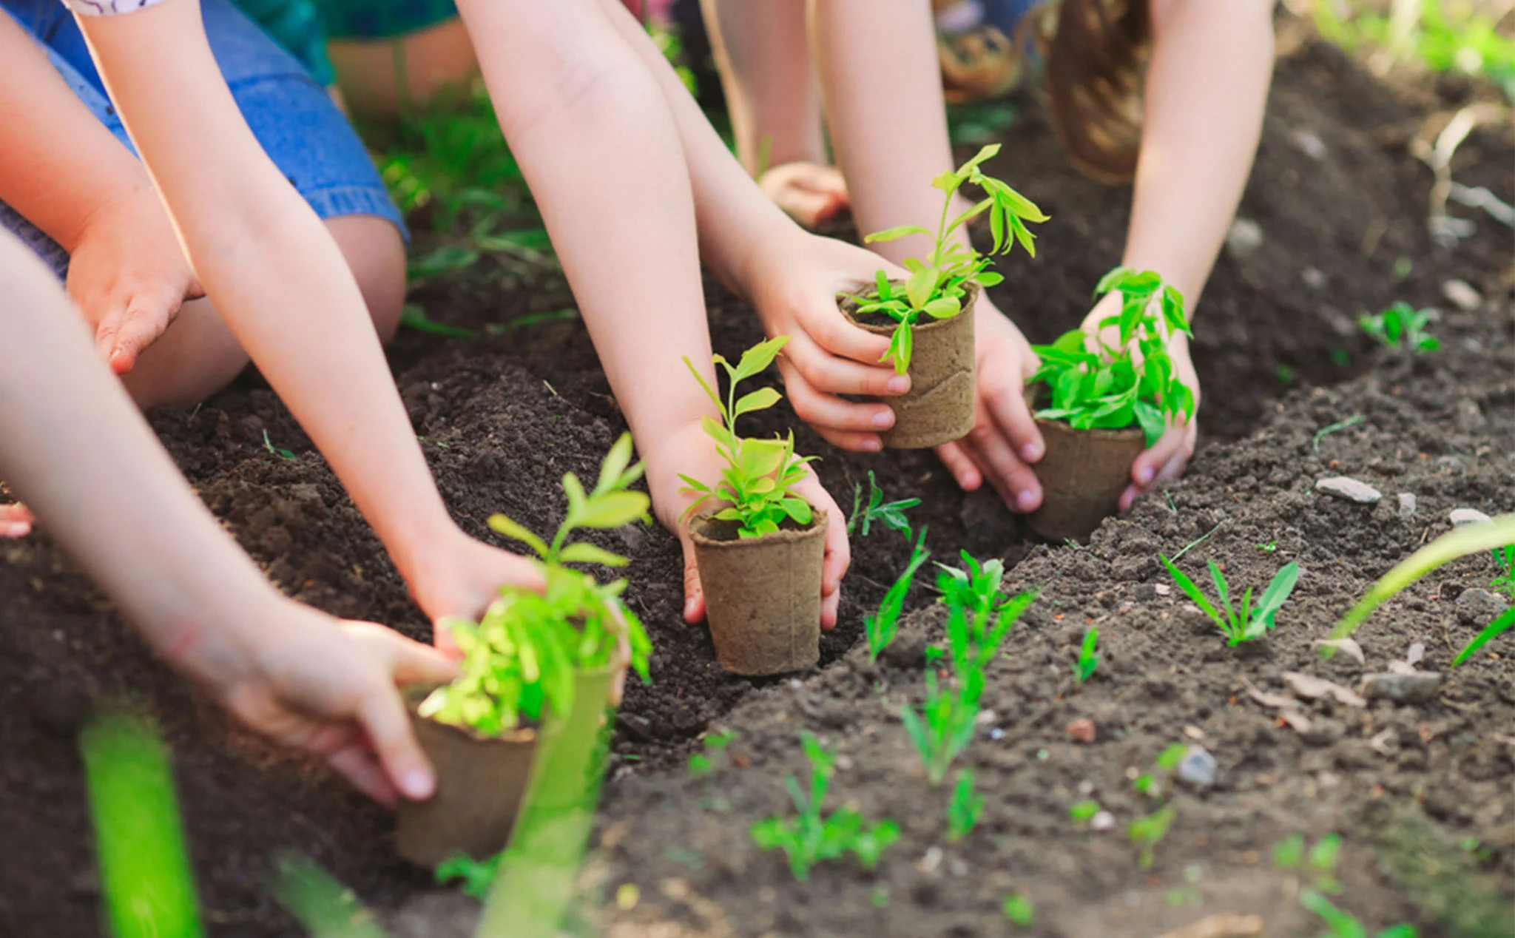
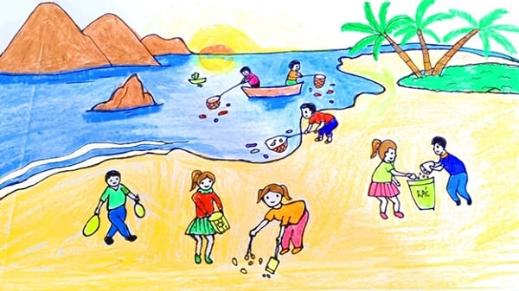

Slide 22
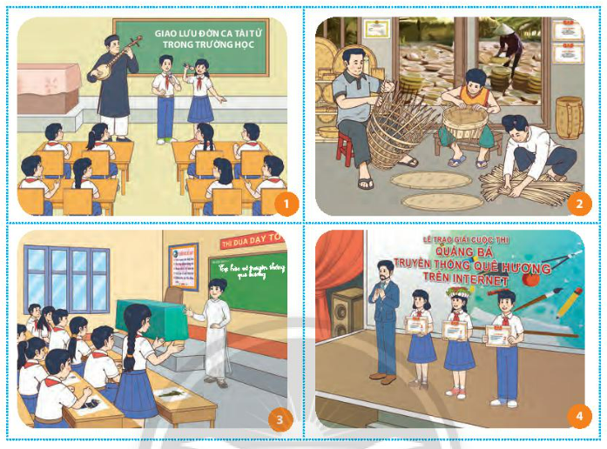

Slide 23










TTTTT

